Slide 1
Методическая разработка урока
Тема урока: Действия водителя в нештатных условиях.
Цель: Образовательная: Создать условия для формирования и развития профессиональных знаний и умений водителя действовать в нештатных ситуациях.
Воспитательная: Содействовать формированию самостоятельности, дорожной дисциплины и соблюдению правил ПДД и БД.
Развивающая: Способствовать формированию оперативного мышления обучающихся в критических ситуациях на дорогах. Развивать умение анализировать, выделять главное, обобщать и делать выводы, активизировать мыслительную деятельность обучающихся.
Педагогические технологии :
- Обучение с использованием ИКТ.
- Педагогика сотрудничества (проникающая технология);
Тип урока: Обобщение и систематизация знаний и способов действий. Форма организации деятельности учащихся на уроке: фронтальная Материально-техническое оснащение урока: Стенды, плакаты, учебная литература по безопасности движения, мультимедийная установка, электронные носители, тесты по безопасности дорожного движения.

Slide 2
План урока.
I. Организационная часть
1. Проверить явку обучающихся.
2. Озвучить и записать тему урока. II. Актуализация.
1. Вступительное слово.
III. Изучение нового материала. 1. Прослушать доклады обучающихся по теме:
«Действие водителя в нештатных ситуациях»
2. Обобщить и прокомментировать доклады , акцентировав внимание на
наиболее актуальных моментах докладов.
IV. Этап закрепления учебной информации по разделу.
1. Самостоятельная работа обучающихся. (решение тестов по курсу
«Основы безопасности дорожного движения»)
V. Этап контроля:
1. Проверка заданий.
2. Подведение итогов.
VI. Домашнее задание: (Повторение пройденного материала. Подготовка к
итоговому занятию по курсу «Основы безопасности дорожного движения»)
VII. Рефлексия:(самооценка обучающихся о глубине полученных знаний и
объеме усвоенного материала, выраженная в виде картинки)

Slide 3
Тема: Действия водителя в нештатных ситуациях
КУРС: Основы безопасности дорожного движения

Slide 4
Действия водителя в нештатных ситуациях
В соответствии с дорожной ситуацией, условиями видимости, особенностями транспортного средства и своим самочувствием водитель выбирает такую скорость, при которой транспортное средство полностью ему подчиняется.
Но всегда может произойти что-то абсолютно неожиданное, ранее не встречавшееся, опасное для водителя. Неожиданных ситуаций может быть бесчисленное множество, поэтому дать рецепт на каждую из них практически невозможно. Но первое и главное условие: не впадать в панику и не терять голову.

Slide 5
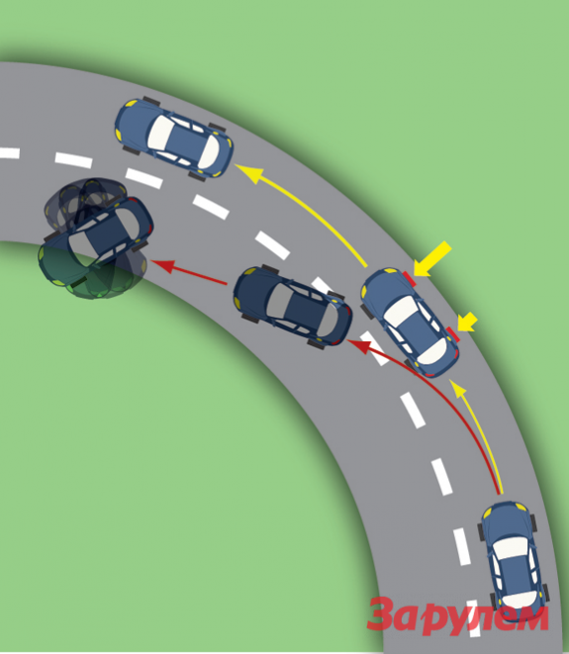
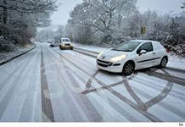
1. Действие водителя в условиях заноса

Slide 6
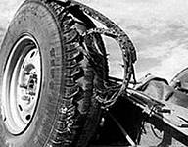
2. Разрыв шины

Slide 7
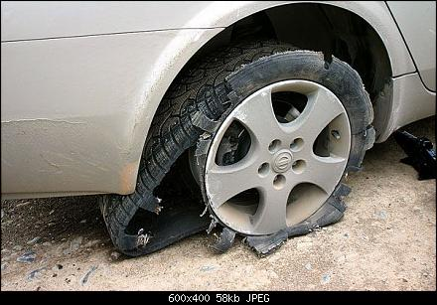
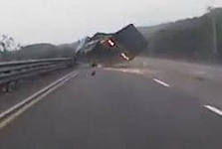
3. Разрыв шины переднего колеса

Slide 8
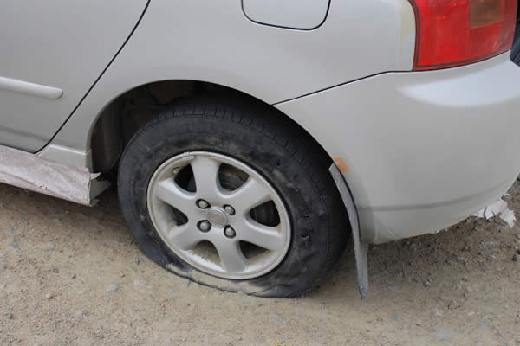
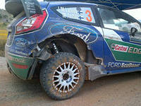
4. Прокол шины

Slide 9
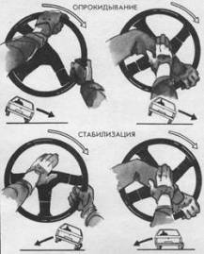
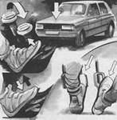
5. Торможение в критической ситуации

Slide 10
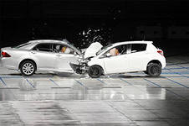
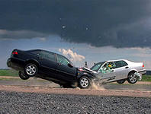
6. фронтальное столкновение транспортных средств.

Slide 11
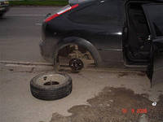
7. Отрыв колеса от тормозного барабана

Slide 12
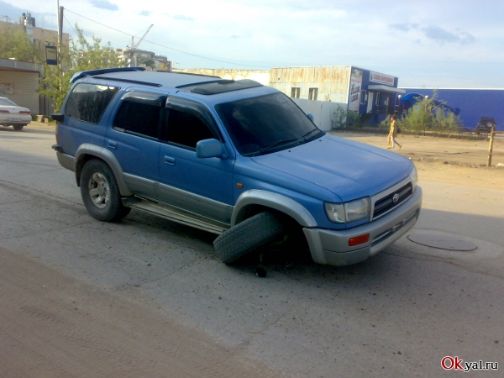
8. Отрыв переднего колеса вместе со ступицей

Slide 13
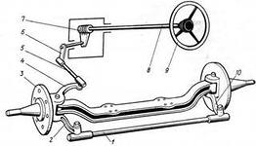
9. Отрыв продольной тяги привода рулевого управления

Slide 14
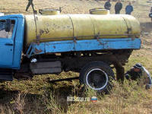
10. Обрыв карданного вала.

Slide 15
рефлексия

Slide 16
Приложение 1 1. Занос Если вы внезапно обнаружили, что попали на гололед, нет ничего хуже, чем потерять самообладание и затормозить или резко сбросить газ. Хорошо, если вы сумеете благополучно прекратить занос, но хороший водитель умеет, кроме того, не допускать заноса: он никогда не меняет резко скорости и направления движения. Обычно занос начинается с задних колес. если машину занесло, не блокируйте колеса. Немедленно прекратите торможение и поверните колеса автомобиля в ту сторону, куда несет задние. Для избежания заноса необходимо вовремя заметить скользкое место, а так же заранее позаботиться о том, чтобы шины имели нормальный протектор тормоза - правильную регулировку.

Slide 17
2. Разрыв шины в движении возникает наиболее часто в жаркую погоду, при длительном движении на высокой скорости и при полной загрузке автомобиля. Причиной этого является повышение внутреннего давления воздуха в шине, как результат нагрева шины силами трения. Нередко разрыв шины приводит к ДТП. Как правило, разрывается шина, имеющая повреждения покрышки в виде сквозных порезов, завулканизированная, с заплатами или манжетами, проложенными между покрышкой и камерой. Возможен разрыв и новой шины, если давление воздуха в ней до начала движения было выше нормы. Разрыв сопровождается хлопком. При разрыве шины одного из задних колес трехосного автомобиля или двухосного с двойной ошиновкой водитель, кроме звука, часто не ощущает других признаков неисправности. При разрыве шины заднего колеса двухосного автомобиля с одинарной ошиновкой появляется повиливание автомобиля. Быстрыми, но плавными движениями руля сохранять безопасное направление движения. Крепко держите руль, уберите ногу с педали газа и дайте автомобилю двигаться прямо, пока скорость не снизится. После того как скорость упадет, слегка притормозите и остановите автомобиль.

Slide 18
3. Разрыв шины переднего колеса во много раз опаснее, и предотвращение ДТП в дальнейшем зависит от быстрых и четких действий водителя. Колесо поврежденной шины получает очень большое сопротивление качению. Возникшая на колесе сила стремится развернуть автомобиль в сторону поврежденной шины. На рулевом колесе ощущается сильный рывок, а затем - постоянная тяга в сторону разорванной шины. Водитель, услышав звук разорвавшейся шины и ощутив сильный рывок руля, крепко удерживает руль и быстрым поворотом его в обратную сторону старается сохранить прямолинейное движение автомобиля, не допуская выезда на полосу встречного движения. Одновременно необходимо убрать ногу с педали подачи топлива и осторожно, не выключая сцепления, притормозить автомобиль рабочим тормозом. При появлении «рыскания» автомобиля торможение его немедленно прекращается и возобновляется лишь после того, как автомобиль перестанет бросать из стороны в сторону. Если водитель в момент разрыва шины держит рулевое колесо одной рукой, то оно вырывается из руки и автомобиль теряет управление.

Slide 19
4. При проколе шины воздух выходит из нее постепенно. Водитель может ощутить это только при повреждении одной из шин передних колес или задних на двухосных автомобилях с одинарной ошиновкой. Прокол шины заднего колеса сопровождается вилянием задней части автомобиля, прокол переднего - уводом автомобиля в сторону, хорошо ощущаемым на рулевом колесе. Дальнейшее движение автомобиля с поврежденной шиной недопустимо. Необходимо плавно остановить автомобиль, и заменить колесо.

Slide 20
5. Торможение в критической ситуации выполняется комбинированно, т.е. рабочим тормозом и двигателем, не включая сцепления. Изменение направления движения достигается поворотом рулевого колеса на такой угол, который обеспечивает объезд возникшего препятствия (пешехода). Нередко обстановка требует одновременно торможения и изменения направления движения. Однако сочетание этих примеров особенно на скользкой дороге, может привести к потере устойчивости автомобиля, к заносу и даже к опрокидыванию. Поэтому водитель должен учитывать эту вероятность и соизмерять свои действия в соответствии с обстановкой. Если избежать происшествия невозможно, водитель обязан сохранить самообладание и принять все меры для того, чтобы снизить тяжесть его последствий. К сожалению, иногда аварийная ситуация вызывает у него страх. В испуге водитель теряет способность поступать правильно, у него увеличивается время реакции, кровяное давление повышается на 30% и более.

Slide 21
6. Самый тяжелый вид происшествия - фронтальное столкновение транспортных средств Статистика показывает, что фронтальные столкновения автомобилей на дорогах составляют 70% всех столкновений. Скорость и энергия обеих машин суммируются, и последствия такого столкновения бывают крайне тяжелыми. Даже суммарная скорость 40 км/ч неизбежно приводит к травмам людей, находящихся в машине, и к повреждениям автомобилей. Водитель должен сделать все, чтобы избежать фронтального столкновения. Он должен направить машину в правую сторону от дороги, через кювет, в кустарник, на забор, даже на дерево, но только не навстречу движущейся машине. Если избежать столкновения нет возможности, водитель должен сделать его боковым, скользящим, последствия которого не такие тяжелые, как фронтального. Недопустимо в критическую минуту попытаться покинуть автомобиль, открыть дверь и выпрыгнуть. Чаще всего это заканчивается трагически: водитель попадает под колеса или машина при опрокидываний придавливает его. Водитель до конца должен оставаться на своем месте. Если удар неизбежен, то необходимо препятствовать своему перемещению вперед и оберегать голову, для этого нужно упереться ногами в пол, а голову наклонить вперед между рук, покрепче ухватиться за руль и напрячь все мышцы.

Slide 22
7. Отрыв колеса от тормозного барабана возможен при недостаточной затяжке гаек диска колеса. Признаками слабого крепления колеса являются характерный стук, прослушиваемый на небольшой скорости, виляние колеса, видимое со стороны. Если переднее колесо закреплено слабо, то на рулевом колесе ощущаются толчки, особенно при повороте машины. На большой скорости движения стук, виляние колеса и толчки на руле почти не наблюдаются. Такое колесо может соскочить с тормозного барабана и покатиться вперед или в сторону. Машина получает удар, как при наезде на пороговое препятствие, а при отрыве переднего колеса, кроме того, наклоняется в сторону соскочившего колеса. Тормозной барабан без колеса или ступица без колеса, катясь по дороге, создают большое сопротивление качению, при этом возникает момент, который стремится развернуть машину в сторону соскочившего колеса, при отрыве левого колеса - на полосу встречного движения. Рулевое колесо резко и с большим усилием стремится вывернуться. Возникает угроза столкновения с транспортными средствами, наезда на стоящие машины, пешеходов. В этой ситуации водитель должен удержать машину на своей полосе и возможно быстрее ее остановить быстро поворачивая рулевое колесо в сторону, обратную уводу машины, и, почувствовав, что при этом положении рулевого колеса автомобиль движется прямо, продолжает крепко держать его до полной остановки машины. Правую ногу переносит на педаль рабочего тормоза и плавно тормозит. Резко тормозить в этих случаях нельзя. Ели до отрыва колеса водитель держал руль небрежно, одной рукой и скорость движения была большая, то рулевое колесо обычно вырывается из его руки, автомобиль становится неуправляемым и дело кончается дорожно - транспортным происшествием. Очень опасно сорвавшееся колесо. При качении оно обладает большим моментом инерции и может нанести серьезный ущерб встречным и стоящим транспортным средствам, травмы - пешеходам. Катящееся колесо останавливается ударом ноги со стороны.

Slide 23
8. Отрыв переднего колеса вместе со ступицей возможен на автомобилях с ведущим передним мостом как результат крайне небрежной затяжки гайки крепления и регулировки подшипников ступицы. Признаком ослабления гайки и разрушения подшипников является виляние колеса, видимое со стороны и сопровождаемое иногда характерным скрипом. При отрыве колеса водитель, как в рассмотренном выше случае, ощущает удар, резкий рывок рулевого колеса и наклон автомобиля в сторону. Действия водителя также направлены прежде всего на удержание автомобиля на своей полосе движения и плавную его остановку. Однако здесь опасно торможение и его надо выполнять очень аккуратно. На автомобилях с гидроприводом тормозов тормозная жидкость из колесного цилиндра оторвавшегося колеса может попасть на дорогу. Попав на дорогу, под заднее колесо в момент торможения, неизбежно вызовет занос автомобиля. На автомобилях с пневмоприводом отрыв колеса приводит к повреждению узлов привода и утечке воздуха из него. Поэтому применение рабочего тормоза весьма опасно и автомобиль лучше останавливать стояночным тормозом или тормозами не пользоваться совсем.

Slide 24
9. Отрыв продольной тяги привода рулевого управления возможен вследствие износа, неправильной регулировки и сборки шаровых шарниров. Предварительных признаков отказа не бывает. Отрыв происходит мгновенно. В момент отрыва водитель чувствует небольшой толчок на рулевом колесе. Автомобиль на повороты рулевого колеса не реагирует. Опасность заключается в том, что передние управляемые колеса стали неуправляемыми и в любой момент могут повернуться на предельный угол поворота. На большой скорости это всегда грозит опрокидыванием, на малой - столкновением или наездом. Основная задача водителя - остановить автомобиль. Резко тормозить в это время нельзя, т.к. если колеса при этом повернутся на предельный угол, то опрокидывание неизбежно. Водитель гасит скорость, убрав ногу с педали подачи топлива и выключив передачу. Когда скорость упадет до 20-30 км/ч, водитель тормозит рабочим тормозом. Однако, если в момент отрыва продольной тяги автомобиль движется на препятствие или на другое ТС, применяется экстренное торможение.

Slide 25
10. Обрыв карданного вала происходит вследствие ослабления его крепления Признаком ослабления крепления вала является вибрация корпуса автомобиля. При обрыве переднего конца вал может воткнуться в дорогу, и автомобиль получит резкий толчок, который подбросит машину, а на большой скорости может привести к опрокидыванию. Почувствовав толчок, водитель должен принять меры к удержанию машины на полосе движения и к немедленной остановке. При обрыве заднего конца вала заднего моста вал продолжает вращение с большой частотой и, как хлыстом, бьет в раму и корпус машины, что сопровождается большим шумом внизу машины. Оторвавшийся вал может разрушить привод рабочего тормоза и нанести другие повреждения. Машину следует немедленно остановить.

Slide 26
Тесты по курсу основы безопасности дорожного движения. Приложение 2 Вопрос 1 Государственный учет показателей состояния безопасности дорожного движения по количеству пострадавших в дорожно-транспортных происшествиях граждан возложен … 1. на органы внутренних дел 2. на медицинские учреждения (независимо от формы собственности) и органы внутренних дел 3. на органы юстиции Вопрос 2 Безопасность дорожного движения повышается в результате … 1. применения кругового движения 2. увеличения скоростного режима 3. увеличения улично-дорожной сети Вопрос 3 К полномочиям органов местного самоуправления поселения в области обеспечения безопасности дорожного движения относится … 1. участие в организации подготовки или переподготовки водителей транспортных средств 2. участие в осуществлении мероприятий по предупреждению детского дорожно-транспортного травматизма 3. разработка и утверждение федеральных программ повышения безопасности дорожного движения и их финансовое обеспечение Вопрос 4 К сдаче экзаменов для категории «E» допускаются лица … 1. достигшие возраста восемнадцать лет, имеющие стаж управления транспортным средством категории «B», «C» или «D» не менее 12 месяцев 2. имеющие стаж управления транспортным средством категории «B», «C» или «D» не менее 12 лет Вопрос 5 Аварийный участок дороги представляет собой … 1. участок без разметки и дорожных знаков 2. участок с большим количеством ДТП 3. участок с большим продольным уклоном Вопрос 6 Целью Федеральной целевой программы «Повышение безопасности дорожного движения в 2006–2012 гг.» является … 1. увеличение числа транспортных средств на душу населения 2. сокращение выброса вредных веществ при эксплуатации автомобильного транспорта 3. сокращение количества лиц, погибших в результате дорожно-транспортных происшествий Вопрос 7 Обеспечение безопасности дорожного движения регулируется Законом … 1. об ОСАГО 2. об оценочной деятельности 3. о безопасности дорожного движения Вопрос 8 Запрещается эксплуатация транспортных средств в случае … 1. отсутствия у них технических приспособлений, позволяющих буксировку транспортного средства 2. наличия у них технических неисправностей, создающих угрозу безопасности дорожного движения 3. наличия у них технических неисправностей, не позволяющих развивать максимально разрешенную скорость движения Вопрос 9 Государственный технический осмотр (ГТО) и просто технический осмотр … 1. ничем не отличаются 2. отличаются названием 3. отличаются тем, кто проводит осмотр – ГИБДД или страховщик Вопрос 10 В качестве основных задач организаций и водителей-предпринимателей по обеспечению безопасности дорожного движения является 1. обеспечение профессиональной надежности водительского состава 2. разработка и утверждение федеральных программ повышения безопасности дорожного движения и их финансовое обеспечение 3. участие в осуществлении мероприятий по предупреждению детского дорожно-транспортного травматизма

Slide 27
Вопрос 11 Применение двух Т-образных перекрестков вместо одного Х-образного … количество конфликтных точек 1. снижает 2. не может снижать 3. обычно не снижает Вопрос 12 Должностным и иным лицам, ответственным за техническое состояние и эксплуатацию транспортных средств, запрещается … 1. направлять для движения по дорогам с асфальто- и цементно-бетонным покрытием тракторы и другие самоходные машины на гусеничном ходу 2. допускать ремонт транспортных средств на линии 3. допускать к управлению транспортными средствами водителей в праздничные дни Вопрос 13 Правостороннее движение транспортных средств в РФ установлено … 1. Международной конвенцией 1968 г. 2. Законом о безопасности дорожного движения 3. Постановлением Правительства РФ №361 Вопрос 14 Учет дорожно-транспортных происшествий в РФ осуществляется … 1. органами внутренних дел 2. владельцами ведомственных и частных дорог 3. специальной комиссией при Президенте РФ Вопрос 15 Водители, имеющие право на управление транспортными средствами категории «D», … 1. имеют право управлять микроавтобусом при наличии прицепа, разрешенная максимальная масса которого не превышает 750 кг 2. имеют право управлять сочлененным автобусом 3. не имеют право управлять пригородными автобусами Вопрос 16 Безопасность дорожного движения снижается в случае … 1. снижения интенсивности движения 2. влажной уборки дорожного покрытия водой 3. нанесения новой разметки Вопрос 17 Объекты дорожного сервиса должны быть оборудованы в обязательном порядке … 1. пунктами продажи полисов обязательного страхования 2. стоянками 3. специализированными магазинами Вопрос 18 Скорость движения регулируется … 1. сертификацией транспортных средств 2. организацией одностороннего движения 3. применением дорожных знаков Вопрос 19 Наличие права на управление транспортными средствами категории «А» дает возможность управлять … 1. сельскохозяйственной техникой 2. мотоциклом Honda с объемом двигателя более 700 см3 3. транспортным средством в населенном пункте Вопрос 20 О сроках ремонта автомобильных дорог и возможных путях объезда информировать пользователей … 1. обязаны сотрудники дорожно-патрульной службы 2. обязаны владельцы дорог 3. никто не обязан

Slide 28
Вопрос 21 Допуск транспортного средства, предназначенного для участия в дорожном движении на территории РФ, без документа, удостоверяющего его соответствие установленным требованиям безопасности дорожного движения 1. запрещается всем, за исключением транспортных средств, участвующих в международном движении 2. разрешается в летнее время года 3. запрещается всем, за исключением транспортных средств, участвующих в международном движении или ввозимых на территорию РФ на срок не более шести месяцев Вопрос 22 К основным требованиям по обеспечению надежности водителей в процессе их профессиональной деятельности относятся … 1. участие в мероприятиях по автоспорту 2. регулярное обеспечение водителей проездными документами для продажи пассажирам 3. соблюдение установленных законодательством Российской Федерации режимов труда и отдыха водителей Вопрос 23 Ремонт примыканий объектов дорожного сервиса к автомобильным дорогам осуществляется за счет … 1. владельца дорожного сервиса 2. владельца дороги 3. федерального бюджета Вопрос 24 Повышение пассивной безопасности транспортных средств … предотвратить ДТП 1. обычно позволяет 2. всегда позволяет 3. не позволяет Вопрос 25 Прекращение движения транспортных средств по автомобильным дорогам может устанавливаться … 1. при дорожно-транспортном происшествии с гибелью людей или животных 2. при реконструкции, капитальном ремонте и ремонте автомобильных дорог 3. по распоряжению владельца дороги в праздничные дни Вопрос 26 Обучение граждан правилам безопасного поведения на дорогах проводится … 1. в военкомате 2. в пунктах технического обслуживания автомобилей, имеющих лицензию на ремонт и техническое обслуживание транспортных средств 3. в дошкольных образовательных учреждениях различных организационно-правовых форм, получивших лицензию на осуществление образовательной деятельности Вопрос 27 Регистрация транспортных средств без документа, удостоверяющего его соответствие установленным требованиям безопасности дорожного движения, … 1. разрешена 2. не рекомендуется 3. запрещается Вопрос 28 Повысить активную безопасность транспортного средства оснащением подушками безопасности … 1. можно в большинстве случаев 2. нельзя 3. можно Вопрос 29 Одной из задач Федеральной целевой программы «Повышение безопасности дорожного движения в 2006–2012 гг.» является … 1. сокращение детского дорожно-транспортного травматизма 2. увеличение возраста, позволяющего получить водительское удостоверение 3. сокращение числа транспортных средств на душу населения ВОПРОС 30. КАКИЕ ЭЛЕМЕНТЫ БЕЗОПАСНОСТИ ОТНОСЯТСЯ К ПАССИВНЫМ. 1. РЕМНИ БЕЗОПАСНОСТИ, НАТЯЖИТЕЛИ РЕМНЕЙ БЕЗОПАСНОСТИ, АКТИВНЫЕ ПОДГОЛОВНИКИ, пОДУШКИ БЕЗОПАСНОСТИ, БЕЗОПАСНАЯ КОНСТРУКЦИЯ КУЗОВА. 2.. Антиблокировочная система тормозов, антипробуксовочная система, система курсовой устойчивости, Система распределения тормозных усилий.

Slide 29
ОТВЕТЫ НА ТЕСТЫ
1 | 2 | 3 | 4 | 5 |  | 6 | 7 | 8 | 9 | 10 |  | 11 | 12 | 13 | 14 | 15
2 | 1 | 1 | 1 | 2 |  | 3 | 3 | 2 | 3 | 1 |  | 1 | 1 | 2 | 1 | 1
16 | 17 | 18 | 19 | 20 |  | 21 | 22 | 23 | 24 | 25 |  | 26 | 27 | 28 | 29 | 30
3 | 2 | 3 | 2 | 2 |  | 3 | 3 | 1 | 1 | 2 |  | 3 | 3 | 2 | 1 | 1

